Slide 1
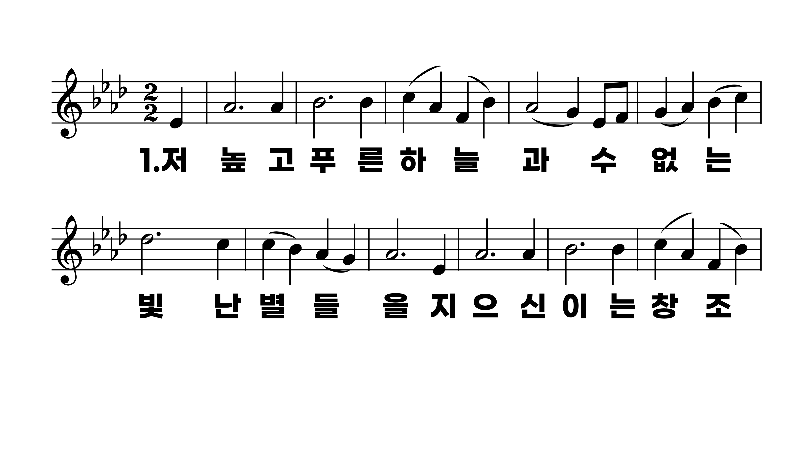
78장 저 높고 푸른 하늘과
1.저높고푸른
2.해지고황혼
3.엄숙한침묵

Slide 2
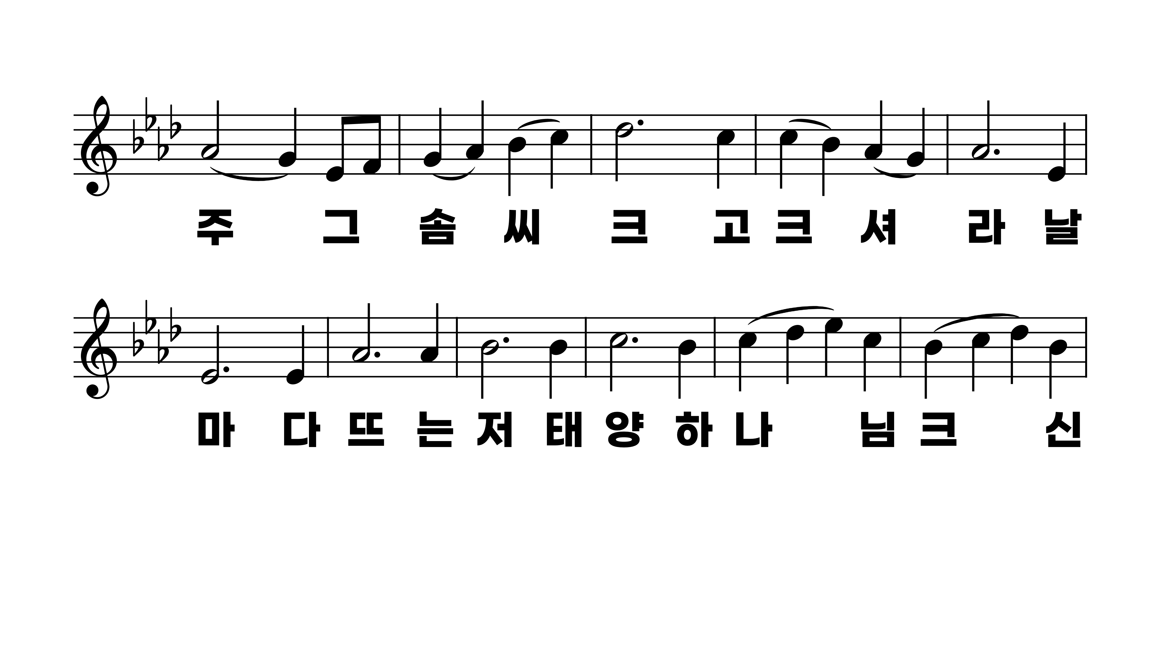
78장 저 높고 푸른 하늘과
1.저높고푸른
2.해지고황혼
3.엄숙한침묵

Slide 3
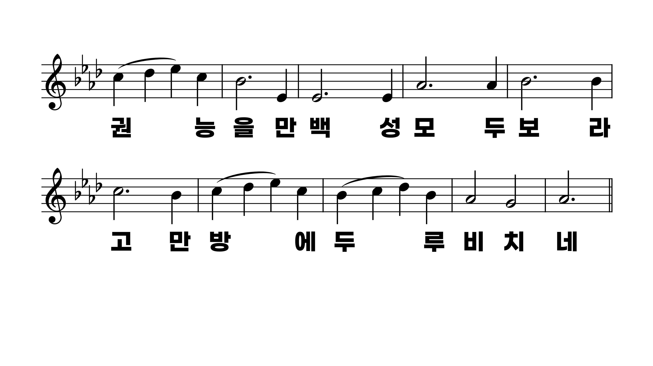
78장 저 높고 푸른 하늘과
1.저높고푸른
2.해지고황혼
3.엄숙한침묵

Slide 4
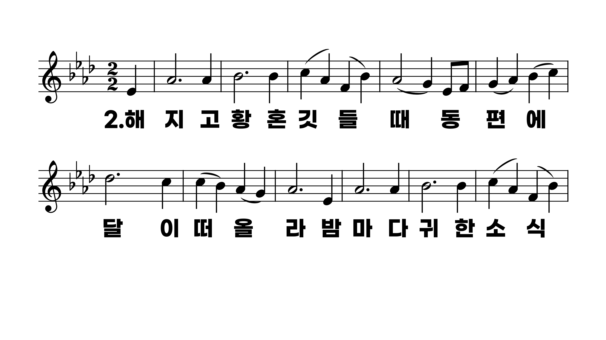
78장 저 높고 푸른 하늘과
1.저높고푸른
2.해지고황혼
3.엄숙한침묵

Slide 5
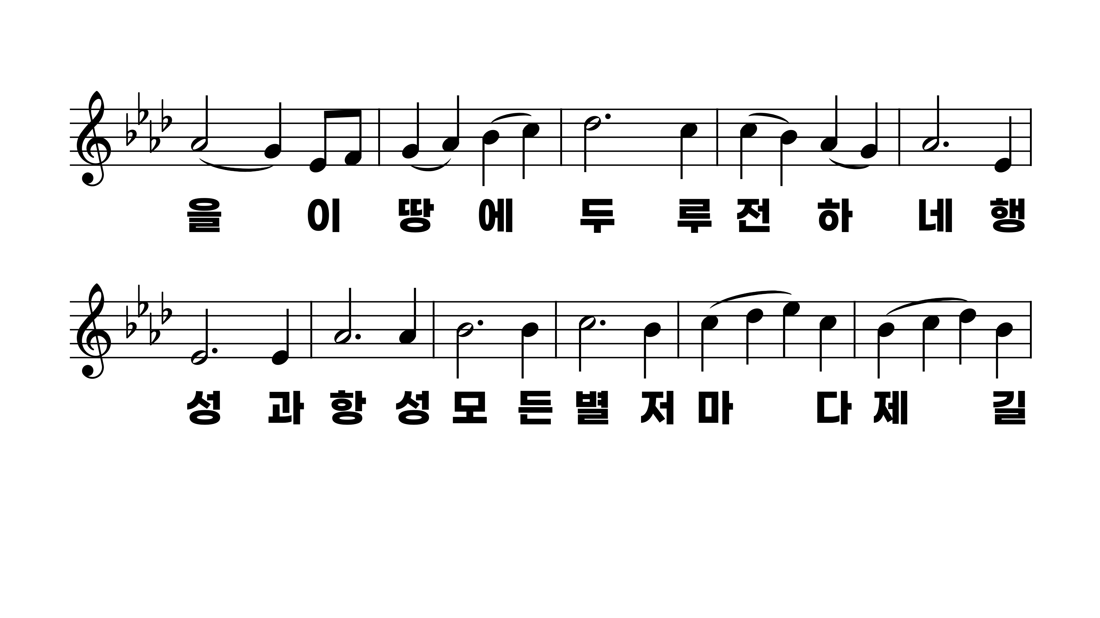
78장 저 높고 푸른 하늘과
1.저높고푸른
2.해지고황혼
3.엄숙한침묵

Slide 6
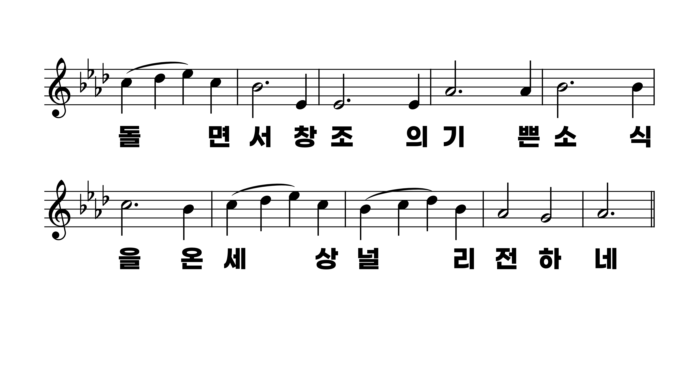
78장 저 높고 푸른 하늘과
1.저높고푸른
2.해지고황혼
3.엄숙한침묵

Slide 7
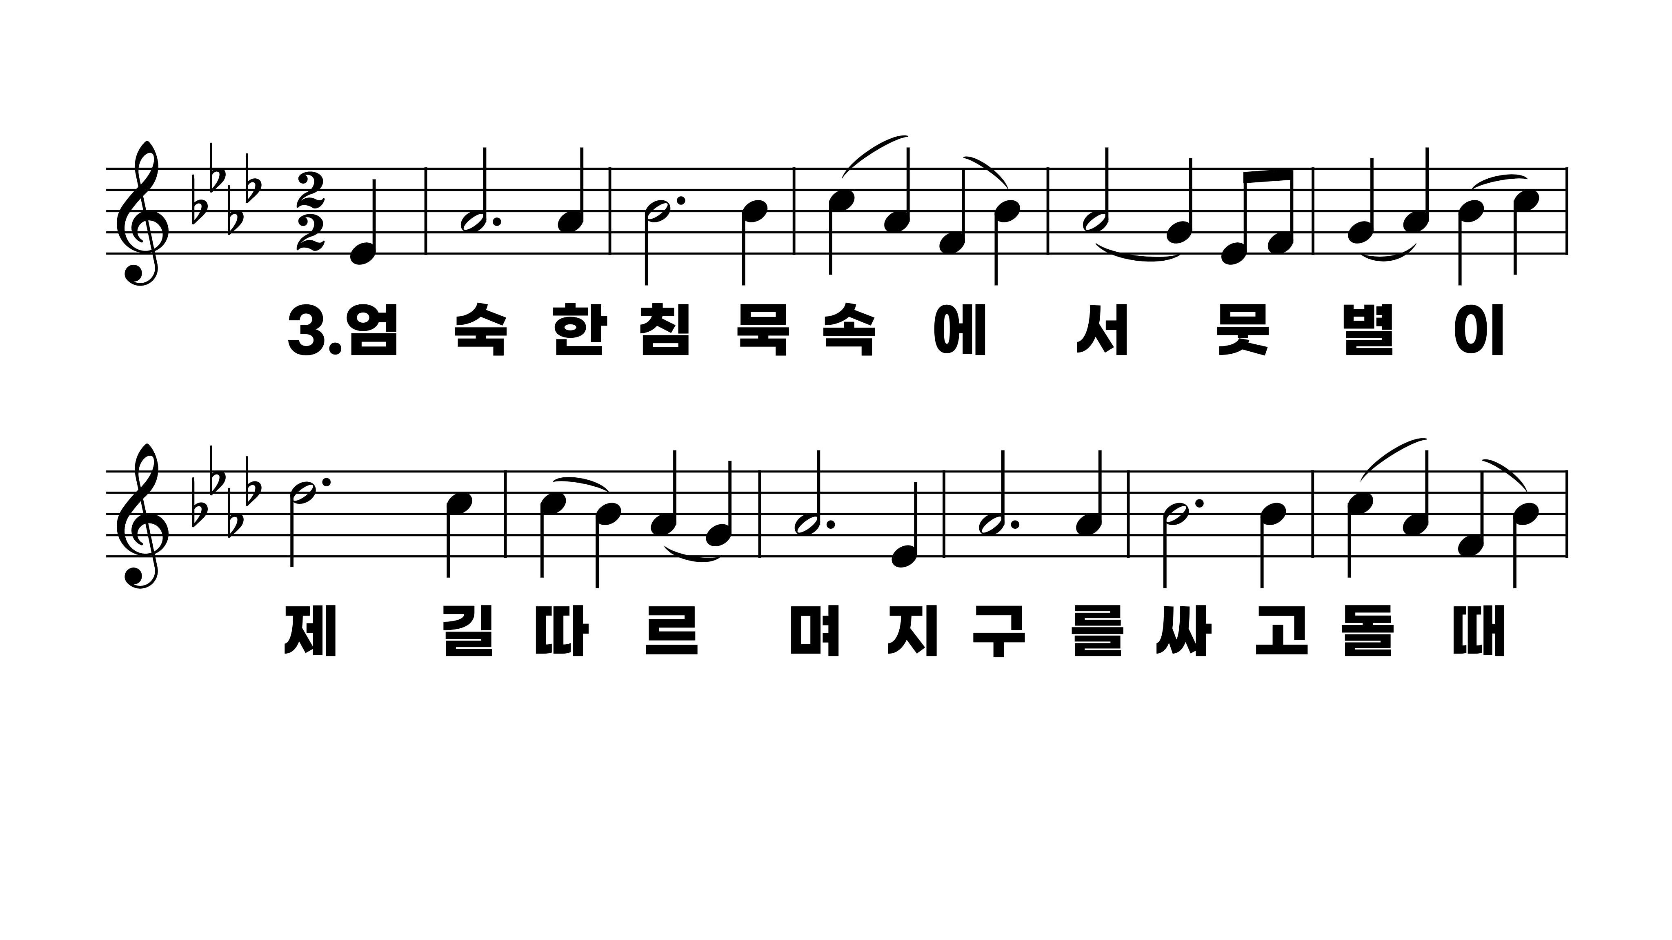
78장 저 높고 푸른 하늘과
1.저높고푸른
2.해지고황혼
3.엄숙한침묵

Slide 8
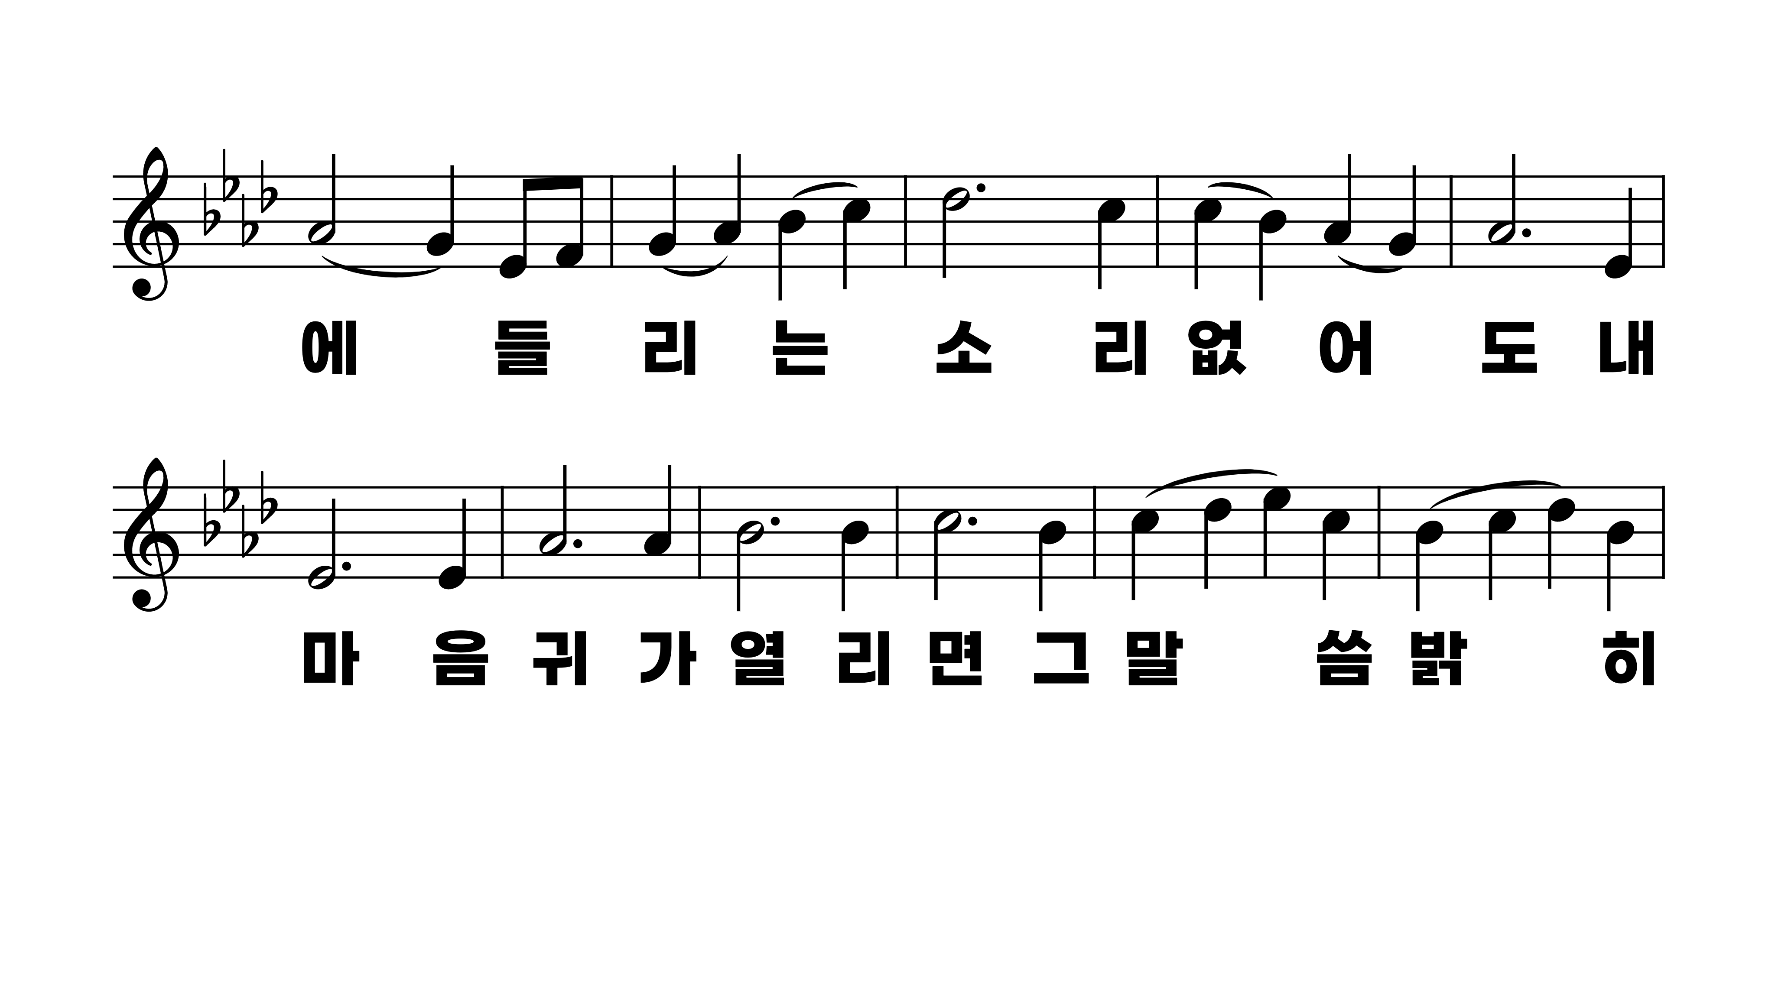
78장 저 높고 푸른 하늘과
1.저높고푸른
2.해지고황혼
3.엄숙한침묵

Slide 9
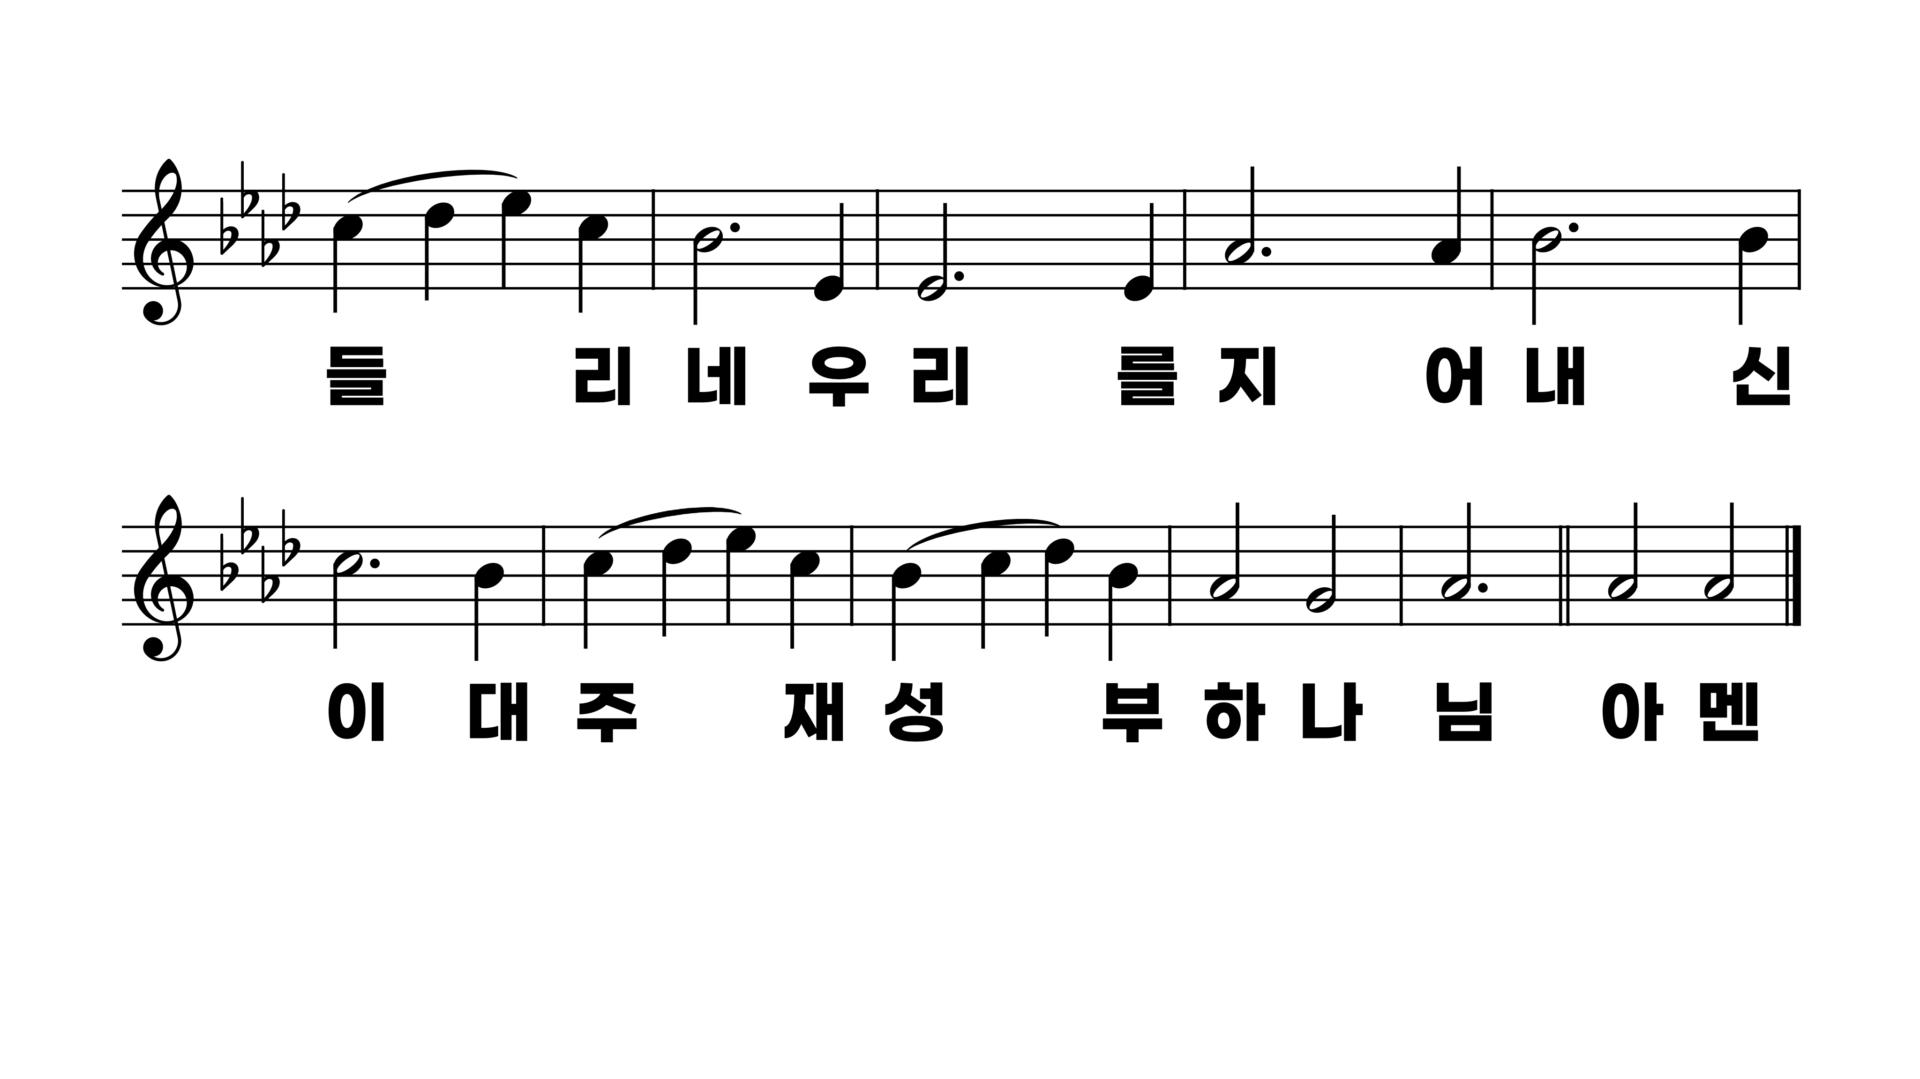
78장 저 높고 푸른 하늘과
1.저높고푸른
2.해지고황혼
3.엄숙한침묵

